Slide 1
第14章 线性动态电路的
复频域分析
重点
(1) 拉普拉斯变换的基本原理和性质
(2) 掌握用拉普拉斯变换分析线性电
路的方法和步骤
(3) 电路的时域分析变换到频域分析
的原理

Slide 2
14.1 运算法概述
1.电路定律的运算形式
基尔霍夫定律的时域表示：
相量法：
基尔霍夫定律的相量表示：
相量形式KCL、KVL
元件 → 复阻抗、复导纳
相量形式电路模型

Slide 3
运算法与相量法的基本思想类似：
把时间函数变换为对应的象函数
电路定律的运算形式：
把微积分方程变换为以象函数为变量的线性代数方程
运算形式的KCL、KVL
元件 → 运算阻抗、运算导纳
运算形式电路模型

Slide 4
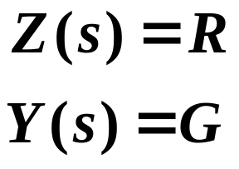
2.电路元件的运算形式
电阻R的运算形式
u=Ri
R
i
取拉氏变换
+ u -
I(s)
R
+ U(s) -
电阻的运算电路

Slide 5
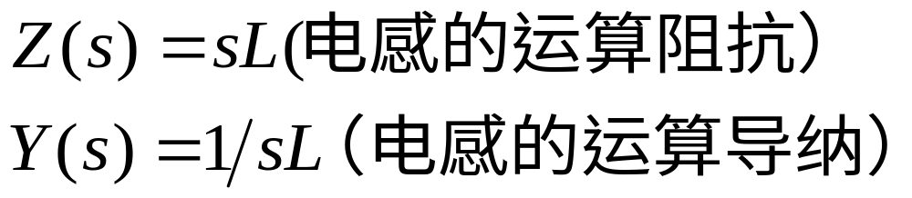
电感L的运算形式
i
L
+
u
-
取拉氏变换
I(s)
sL
-
+
+
U(s)
-
L的运算电路
sL
I(s )
+
U(s)
-

Slide 6
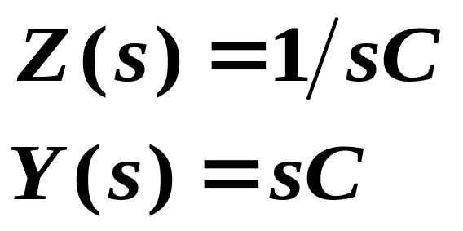
电容C的运算形式
i
取拉氏变换
+ u -
u
(0
-
)
/s
I
(s)
+
一
C的运算电路
1/sC
U(s)
1/sC
Cu(0⁻)
I(s)
U(s)

Slide 7
耦合电感的运算形式
i₁
M
i₂
+
*
*
+
u₁
L₁
L₂
u₂
–
–
取拉氏变换

Slide 8
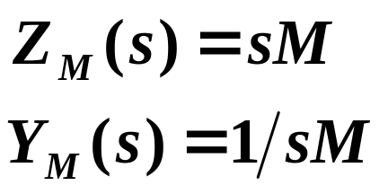
sM
+
+
sL₁
sL₂
₊ ₋
+ -
- +
- +
-
-
耦合电感的运算电路

Slide 9
14.1 拉普拉斯变换的定义
1. 拉氏变换法
例
熟悉的变换
1 对数变换
把乘法运算变换为加法运算
2 相量法
把时域的正弦运算变换为复数运算

Slide 10
14.1 拉普拉斯变换的定义
1. 拉氏变换法
拉氏变换法是一种数学积分变换，其核心是把时间函数f(t)与复变函数F(s)联系起来，把时域问题通过数学变换为复频域问题，把时间域的高阶微分方程变换为复频域的代数方程以便求解。
拉氏变换：
时域函数f(t)(原函数)
对应
复频域函数F(s)(象函数)
s为复频率
应用拉氏变换进行电路分析称为电路的复频域分析法，又称运算法。

Slide 11
2. 拉氏变换的定义
t < 0 , f(t)=0
正变换
反变换
积分下限从0⁻ 开始，称为0⁻ 拉氏变换 。
积分下限从0⁺ 开始，称为0⁺ 拉氏变换 。
今后讨论的拉氏变换均为 0⁻ 拉氏变换,计及t=0时f(t)包含的冲击。
正变换
反变换

Slide 12
正变换
反变换
注
1
在t＝0⁻ 至t＝0＋
f(t)=δ(t)时此项 ≠ 0
象函数F(s) 用大写字母表示,如I(s)，U(s)。
2
原函数f(t) 用小写字母表示，如 i(t), u(t)。
3
象函数F(s) 存在的条件：

Slide 13
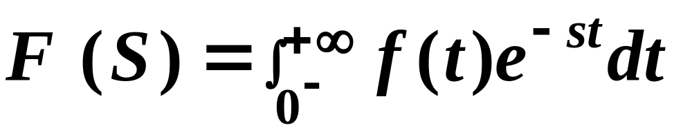
3.典型函数的拉氏变换
(1)单位阶跃函数的象函数

Slide 14
(2)单位冲激函数的象函数
(3)指数函数的象函数

Slide 15
14.2 拉普拉斯变换的基本性质
1.线性性质

Slide 16


根据拉氏变换的线性性质，求函数与常数相乘及几个函数相加减的象函数时，可以先求各函数的象函数再进行计算。
例1
解
例2
解

Slide 17

2. 微分性质
时域导数性质

Slide 18


例1
解
例2
解

Slide 19
推广：

Slide 20
3.积分性质
应用微分性质

Slide 21


3.积分性质
例1
解
例2

Slide 22
4.延迟性质
注

Slide 23
例1
求矩形脉冲的象函数
f(t)
1
解
t
T
根据延迟性质

Slide 24
小结：
积分
微分

Slide 25
14.3 拉普拉斯反变换的部分分式展开
用拉氏变换求解线性电路的时域响应时，需要把求得的响应的拉氏变换式反变换为时间函数。
由象函数求原函数的方法：
(1)利用公式
(2)对简单形式的F(S)可以查拉氏变换表得原函数
部分分式展开法
(3)把F(S)分解为简单项的组合

Slide 26

象函数的一般形式：
1
待定常数
利用部分分式可将F(s)分解为：

Slide 27

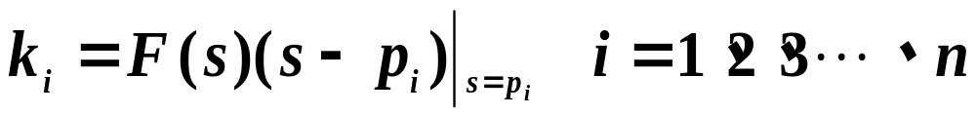
待定常数的确定：
方法1

Slide 28
待定常数的确定：
方法1
方法2
求极限的方法

Slide 29

例
解法1
解法2

Slide 30
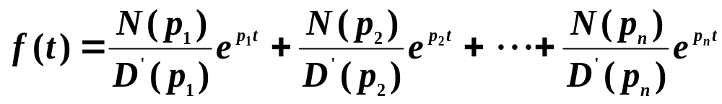

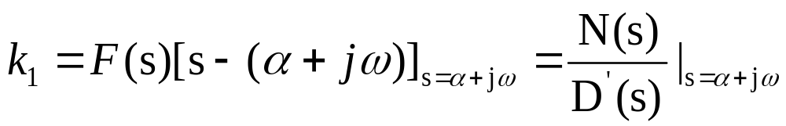
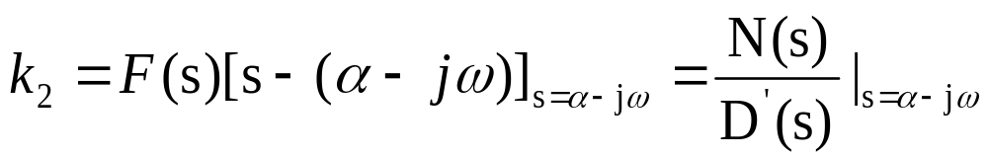
原函数的一般形式：
2
一对共轭复根为一分解单元设：

Slide 31

K₁,K₂也是一对共轭复根

Slide 32
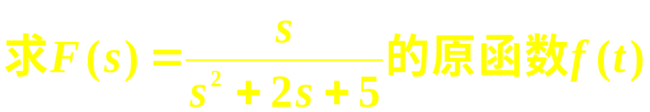
例
解

Slide 33

3

Slide 34

例
解

Slide 35
小结
由F(s)求f(t) 的步骤：
1. n =m 时将F(s)化成真分式和多项式之和
2. 求真分式分母的根，确定分解单元
3. 将真分式展开成部分分式，求各部分分式的系数
4. 对每个部分分式和多项式逐项求拉氏反变换 。

Slide 36

例
解

Slide 37
14.4 运算电路
1.电路定律的运算形式
基尔霍夫定律的时域表示：
相量法：
基尔霍夫定律的相量表示：
相量形式KCL、KVL
元件 → 复阻抗、复导纳
相量形式电路模型

Slide 38
运算法与相量法的基本思想类似：
把时间函数变换为对应的象函数
电路定律的运算形式：
把微积分方程变换为以象函数为变量的线性代数方程
运算形式的KCL、KVL
元件 → 运算阻抗、运算导纳
运算形式电路模型

Slide 39
2.电路元件的运算形式
电阻R的运算形式
u=Ri
R
i
取拉氏变换
+ u -
I(s)
R
+ U(s) -
电阻的运算电路

Slide 40
电感L的运算形式
i
L
+
u
-
取拉氏变换
I(s)
sL
-
+
+
U(s)
-
L的运算电路
sL
I(s )
+
U(s)
-

Slide 41
电容C的运算形式
i
取拉氏变换
+ u -
u
(0
-
)
/s
I
(s)
+
一
C的运算电路
1/sC
U(s)
1/sC
Cu(0⁻)
I(s)
U(s)

Slide 42
耦合电感的运算形式
i₁
M
i₂
+
*
*
+
u₁
L₁
L₂
u₂
–
–
取拉氏变换

Slide 43
sM
+
+
sL₁
sL₂
₊ ₋
+ -
- +
- +
-
-
耦合电感的运算电路

Slide 44
受控源的运算形式
i₁
+
+
+
u
R
μu₁
u
1
2
-
-
-
取拉氏变换
+
+
+
-
R
-
-
受控源的运算电路

Slide 45
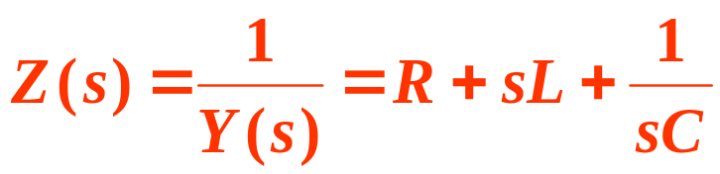
3.运算电路模型
RLC串联电路的运算形式
i
I(s)
R
L
R
sL
+
+
u
C
U(s)
1/SC
-
-
时域电路
拉氏变换
运算电路
运算阻抗

Slide 46
运算形式
欧姆定律
i
Li(0⁻)
R
L
I(s)
sL
-
+
+
+
u
C
+
U(s)
1/SC
-
-
R
-

Slide 47
运算电路模型的画法：
1. 电压、电流用象函数形式
2. 元件用运算阻抗或运算导纳
3.电容电压和电感电流初始值用附加电源表示
例
给出图示电路的运算电路模型
i
R
I
(
s)
1
1
i
2
I
(
s)
R
L
R
2
R
L
E
C
E/s
1/sC
L
sL
时域电路
运算电路

Slide 48
例
给出图示电路的运算电路模型
20Ω
50V
+
-
20Ω
I_{L}(s)
i_{L}
5Ω
0.5sΩ
+
0.5H
1/sΩ
u_{C}
-
1F
-
10Ω
+
2.5V
U_{C}(s)
+
25/s
10Ω
-
5Ω
t=0时打开开关
t >0 运算电路
时域电路
u_{c}(0⁻)=25V i_{L}(0⁻)=5A
注意附加电源

Slide 49
14.5 应用拉普拉斯变换法分析线性电路
计算步骤：
1. 由换路前的电路计算u_{c}(0⁻) , i_{L}(0⁻) 。
2. 画运算电路模型，注意运算阻抗的表示和附加电
源的作用。
3. 应用电路分析方法求象函数。
4. 反变换求原函数。

Slide 50

例1
30Ω
0.1H
解
(1) 计算初值
-
i_{L}
1000μF
+
u_{C}
200V
10Ω
+
-
(2) 画运算电路
30Ω
0.1s
-
+
+
I_{L}(s)
0.5 V
1000/s
200/sV
10Ω
-
-
100/s V
+

Slide 51



例1
30
0.1s
-
+
+
I_{L}(s)
0.5 V
1000/s
200/sV
10
-
-
100/s V
+

Slide 52
(4)反变换求原函数

Slide 53
注意
30
0.5 V
0.1s
-
+
I_{L}(s)
I₂(s)
1000/s
U_{L}(s)
+
10
-
200/sV
100/s V
-
+

Slide 54
例2
t = 0时打开开关k ,求电流 i₁, i₂。
R₁
L₁
L₂
(1) 由t= 0-电路求初始值
+
-
i₁
0.3H
0.1H
i₂
2Ω
10V
k
R₂
3Ω
U_{s}
1.5V
(2) t >0 运算电路
2Ω
0.3s
-
+
I₁(s)
3Ω
0.1s
10/s V

Slide 55
1.5V
2Ω
0.3s
-
+
i₁
解
5
I₁(s)
3Ω
3.75
0.1s
10/s V
2
0
t
注意

Slide 56
1.5V
2Ω
0.3s
-
+
I₁(s)
U_{L1}(s)
3Ω
0.1s
10/s V

Slide 57
i₁
5
u_{L1}
u_{L2}
3.75
0.375δ(t)
t
2
-6.56
t
-0.375δ(t)
-2.19
0
t

Slide 58
例3
求冲激响应
i_{s}
+
u_{c}
−
+
U_{c}(s)
−
R
C
R
1/sC
解

Slide 59

u_{c}
i_{c}
(V)
t
0
t

Slide 60
小结：
1、运算法直接求得全响应
2、用0⁻初始条件，跃变情况自动包含在响应中
3、运算法分析动态电路的步骤：
1).由换路前电路计算u_{c}(0⁻) , i_{L}(0⁻) 。
2). 画运算电路图
3). 应用电路分析方法求象函数。
4). 反变换求原函数。

Slide 61
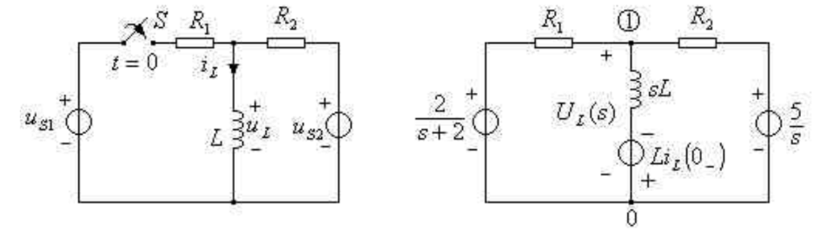
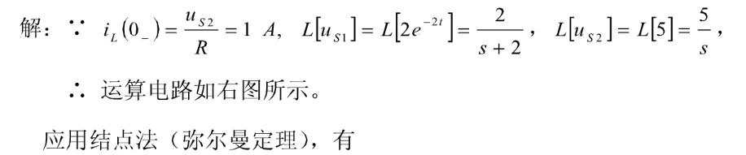

Slide 62
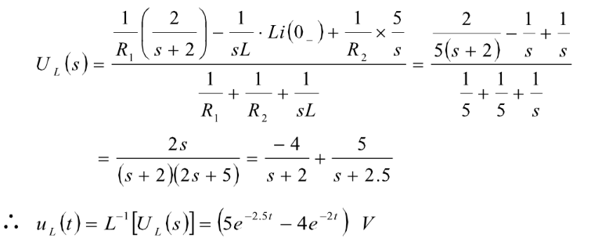

Slide 63
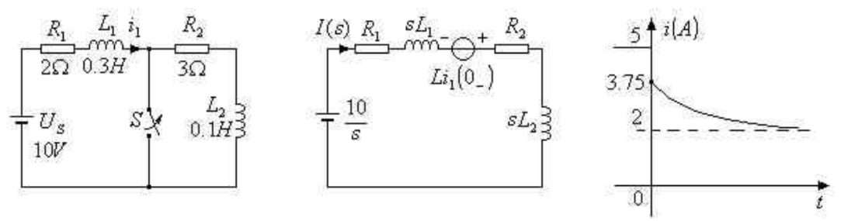
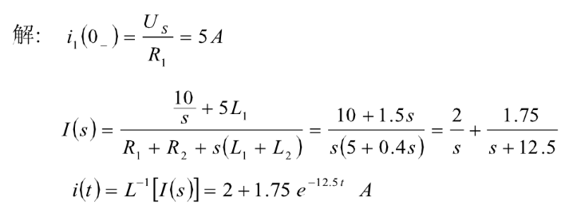

Slide 64
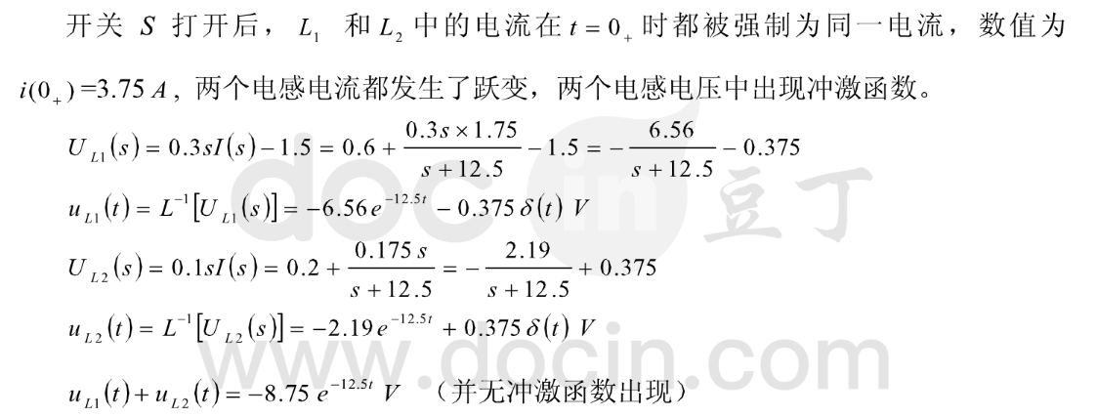
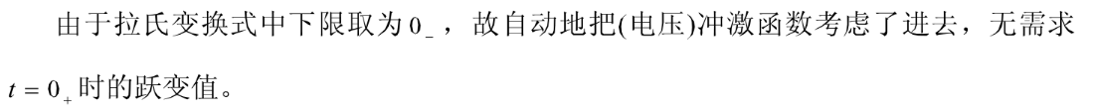

Slide 65
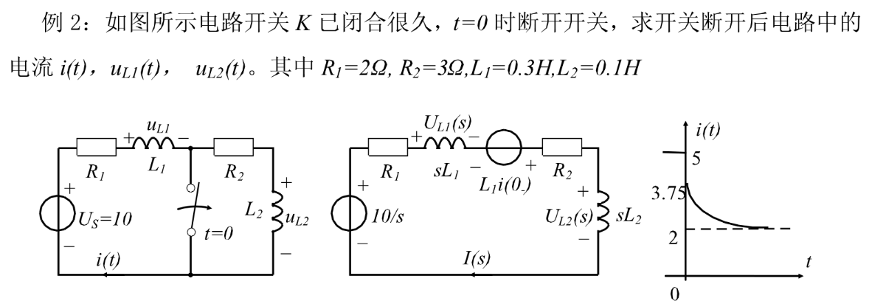
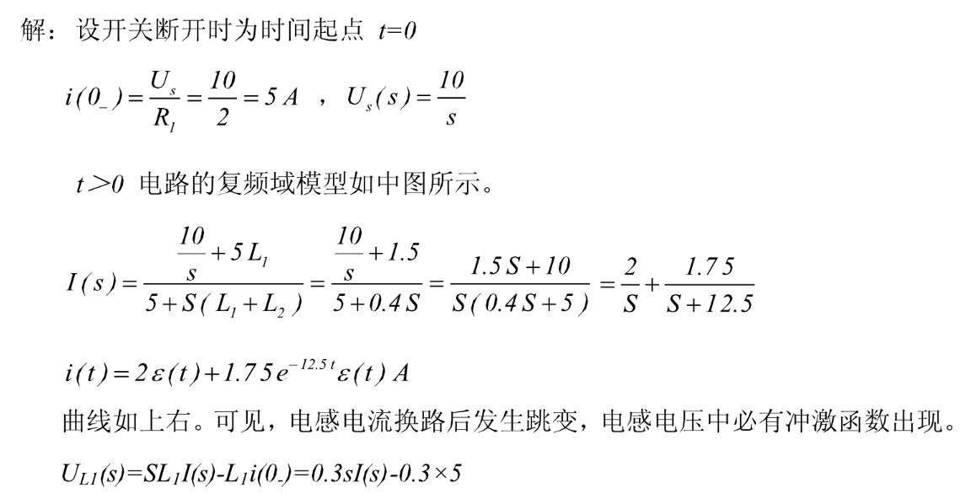

Slide 66
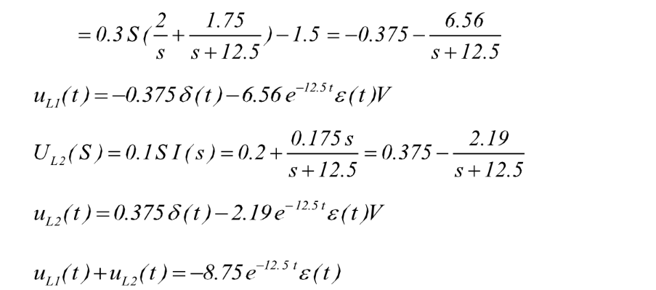
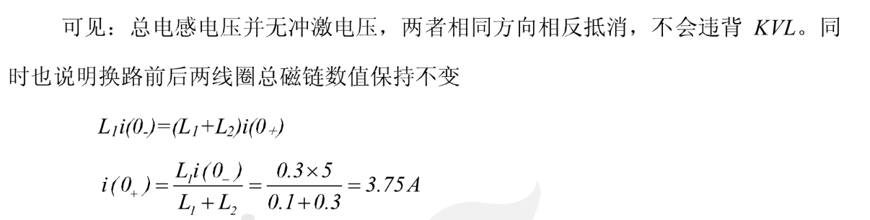

Slide 67
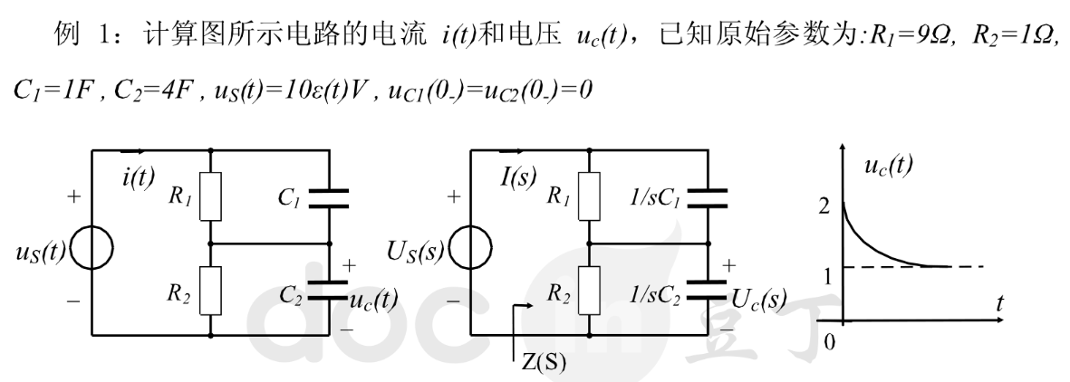
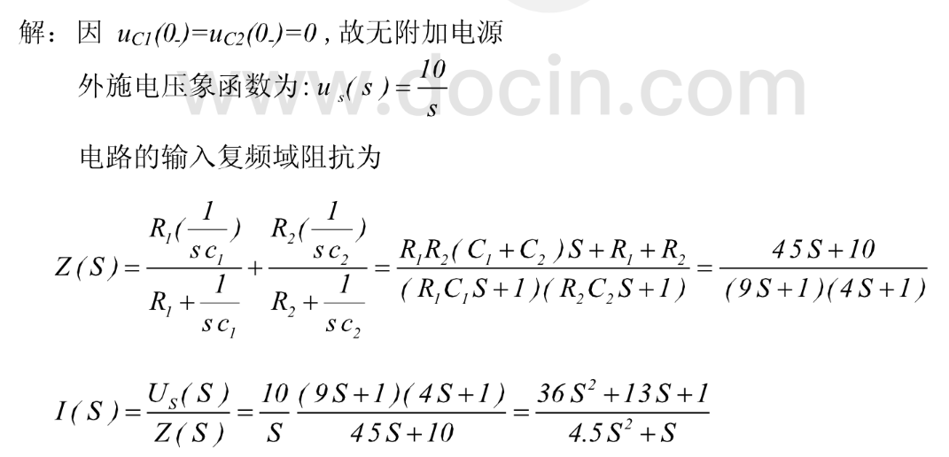

Slide 68
